Slide 1
Đề xuất tích hợp hệ thống ONE Link với ứng dụng ONE App

Slide 2
Nội dung
Hiện trạng các ứng dụng VNPT
Kiến nghị & Đề xuất
Đề xuất sản phẩm ONE Link

Slide 3
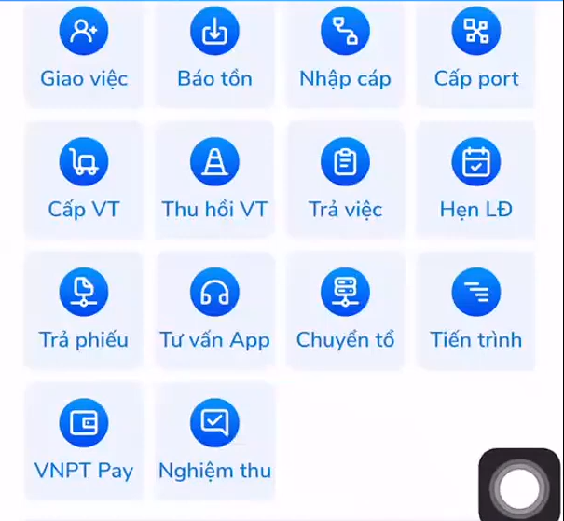
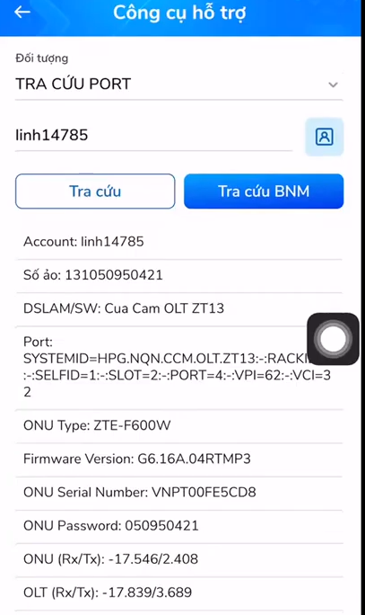
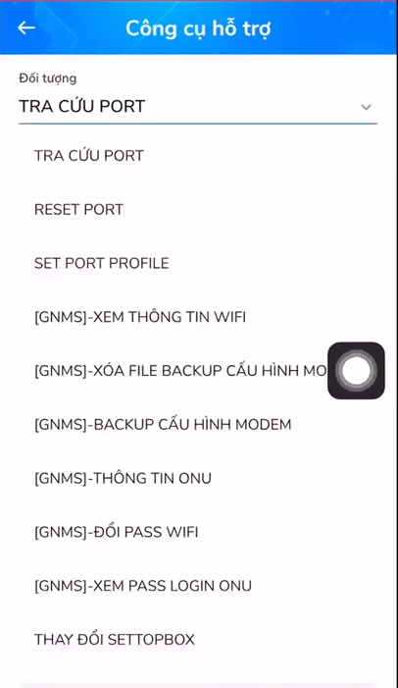
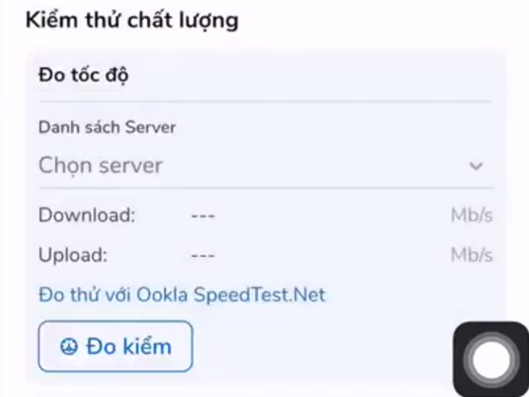
VNPT Employee
Siêu ứng dụng hỗ trợ nhân viên của VNPT quản lý thông tin kinh doanh lắp đặt các dịch vụ viễn thông trên thiết bị di động
Kỹ thuật viên hiện đang sử dụng trong quá trình triển khai
Tính năng hỗ trợ kỹ thuật viên gồm:
Tạo và điều phối phiếu hỗ trợ
Quản lý đầu việc thi công, báo hỏng theo phiếu hộ trợ
Thi công và sửa chữa có kết hợp với hệ thống BNM để kiểm tra & khai báo dịch vụ đầu OLT
Hỗ trợ kiểm thử chất lượng cho nghiệm thu

Slide 4
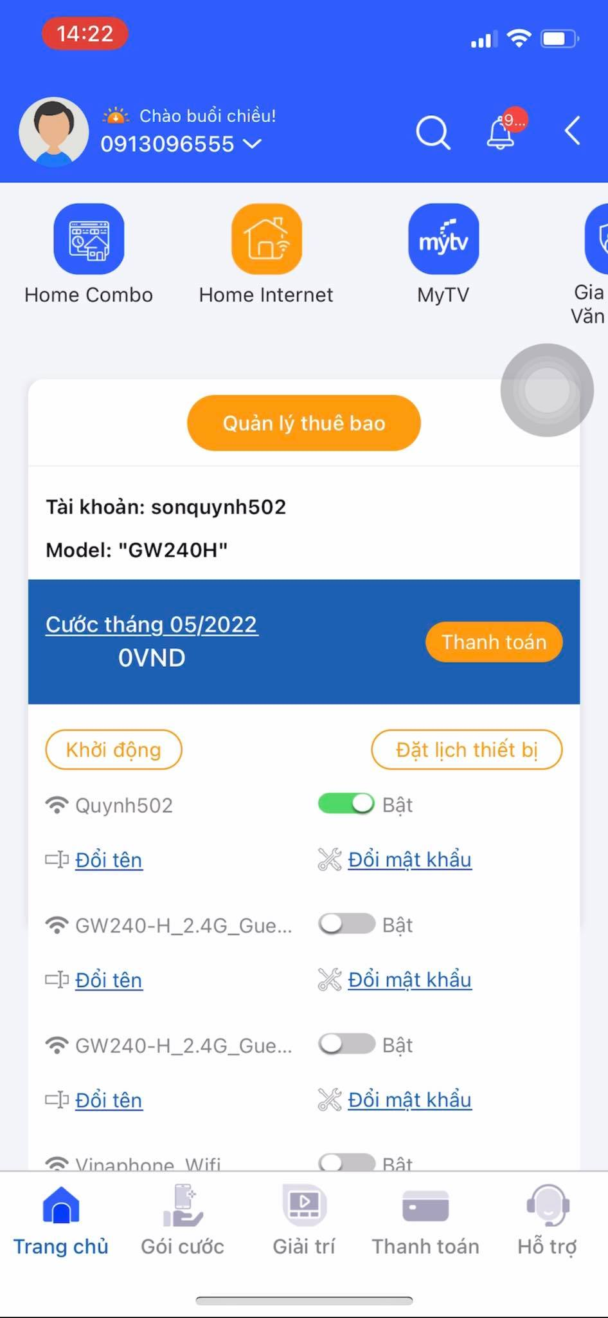
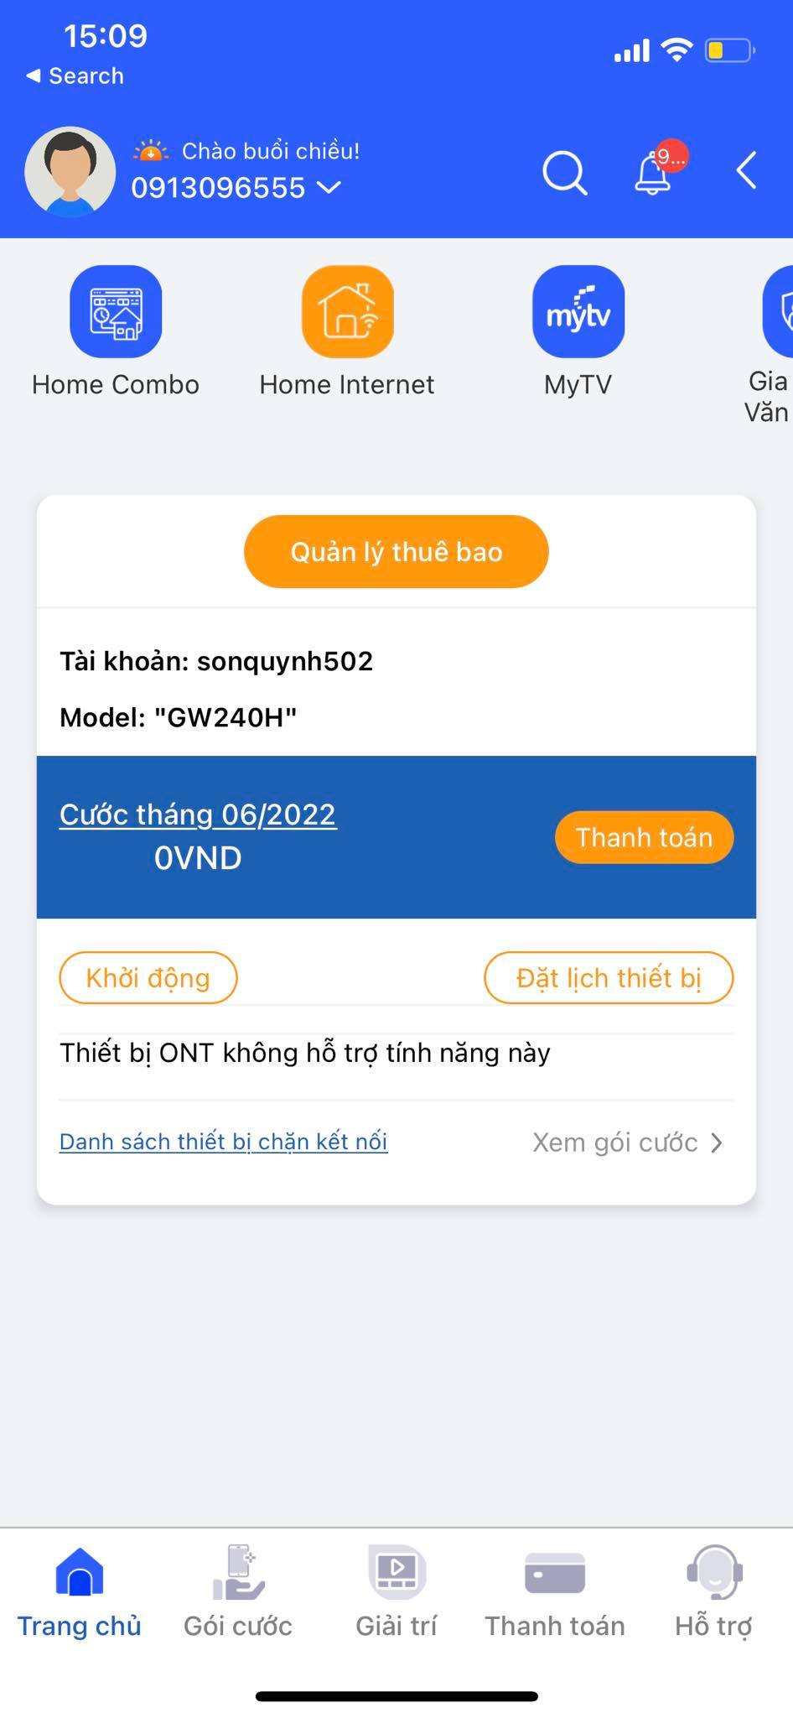
MyVNPT
Ứng dụng giúp người dùng cuối quản lý thuê bao cá nhân và các dịch vụ gắn liền với thuê bao
Có hỗ trợ quản lý mạng khi đăng nhập đúng số điện thoại đăng ký trong hợp đồng
Trường hợp số điện thoại là chủ hợp đồng Internet, cho phép đồng bộ và quản lý mạng Wifi đã cấu hình cho tài khoản
Trường hợp số điện thoại khác với số đăng ký, để quản lý mạng cần nhập mã thanh toán
Các tính năng hỗ trợ
Reboot thiết bị
Thay đổi tên và mật khẩu Wifi
Lập lịch bật/tắt GW hoặc Wifi
Notes:
Hạn chế: Do còn đang trong quá trình phát triển nên có một số thời điểm tính năng bị tắt để nâng cấp (thông tin nhận được từ CSKH)

Slide 5
Đánh giá hiện trạng
Tập đoàn thiện đã có ứng dụng Mobile chuyên biệt phục vụ kĩ thuật viên (VNPT Employee) và khách hàng cuối (MyVNPT), nhưng các tính năng điều khiển thiết bị đầu cuối còn hạn chế
Thao tác cấu hình từ xa chậm, hạn chế mới hỗ trợ số ít chủng loại ONT
KTV khó khăn khi hỗ trợ từ xa, nhiều trường hợp phải đến nhà khách hàng (e.g mở cổng IP Camera)
Thiếu tiện ích giúp KTV thao tác kiểm tra cài đặt nhanh (e.g khai báo mới dịch vụ, nâng cấp FW)
Mong muốn của kỹ thuật viên:
Hướng dẫn hỗ trợ khách hàng từ xa dễ nhất, tốt nhất
Tối ưu thao tác cài đặt, kiểm tra để khôi phục dịch vụ nhanh do cạnh tranh giữa các nhà mạng
=> Nhu cầu phát triển ONE Link cung cấp các khả năng cầu hình điều khiển thiết bị đầu cuối
MyVNPT
(CSHK Tập trung)
VNPT Employee
ONE Link
(Kích hoạt dịch vụ & cấu hình CPE đầu cuối)
ĐHSXKD
HRM
BNM
GNMS

Slide 6

Đề xuất ứng dụng ONE Link
Công cụ hữu ích cho kĩ thuật viên
Điểm khác biệt
Dễ cài đặt, tương thích với các dòng thiết bị smartphone
Giúp thao tác lắp đặt, kích hoạt dịch vụ ban đầu nhanh
Dễ dàng kiểm tra mạng khi có sự cố (WAN, LAN, WIFi)
Cho phép cấu hình dịch vụ đặc thù (Mesh, IP Camera, IPTV)
Thuận tiện khi hỗ trợ khách hàng từ xa
Cho phép cấu hình điều khiển thiết bị ở Local & Cloud
Đối tượng sử dụng: Kỹ thuật viên
Thiết bị triển khai: Smart phone (Android/IOS)

Slide 7
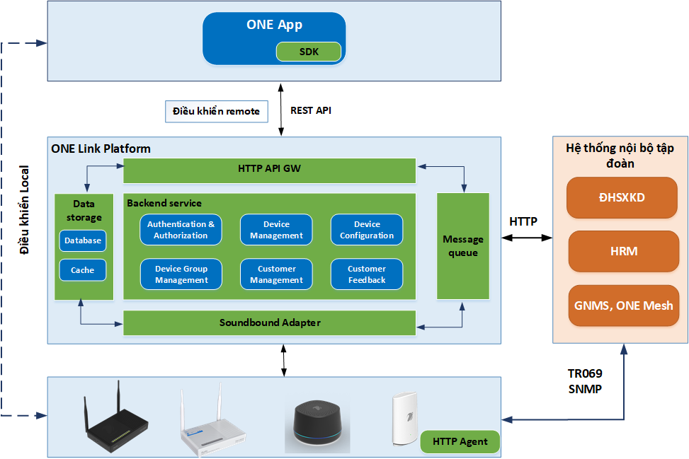
Kiến trúc giải pháp và tích hợp
Kiến trúc sản phẩm
ONE Link platform: thành phần backend, cung cấp khả năng quản lý điều khiển thiết bị ở Local & Cloud
HTTP API GW: cung cấp Rest API cho phép kết nối và điều khiển thiết bị qua Cloud
Mobile SDK: SDK cho các ứng dụng Mobile, cho phép điều khiển thiết bị tại Local (kết nối trực tiếp với Wifi thiết bị) và Remote (thông qua ONE Link và GNMS)
Kết nối tích hợp
Hỗ trợ quản lý và điều khiển local (tích hợp Mobile agent trên thiết bị)
Hỗ trợ quản lý và điều khiển cloud (tích hợp GNMS, ONE Mesh)
Xác thực phân quyền với tài khoản VNPT (tích hợp hệ thống HRM của tập đoàn)
Liên thông dữ liệu khách hàng và gói cước (tích hợp hệ thống ĐHSXKD của tập đoàn)
Notes:
Cần làm rõ hơn các điểm tích hợp

Slide 8
Các API cho kết nối điều khiển thiết bị qua Cloud
Lắp đặt cấu hình mạng ban đầu
API cấu hình WAN
API cấu hình Wifi: SSID, Authenticaton, Password
Kiểm tra mạng khi có sự cố
API Ping từ thiết bị đến 1 địa chỉ IP/Domain nào đó
API trace từ thiết bị đến 1 địa chỉ IP/Domain nào đó
Cấu hình dịch vụ đặc thù
Cấu hình Mesh
Cấu hình Port cho IP Camera
Quản lý file và nâng cấp firmware cho thiết bị
API cho phép firmware mới nhất cho thiết bị
API cho phép nâng cấp firmware cho thiết bị

Slide 9
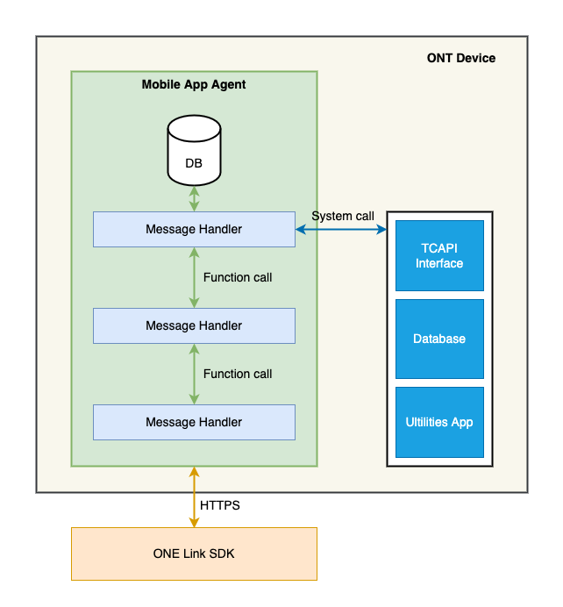
SDK cho kết nối điều khiển thiết bị Local
Kiến trúc
Mobile Agent: cung cấp API giao tiếp giữa SDK và thiết bị ONT.
ONE Link SDK: Cung cấp API giao tiếp giữa Mobile app gọi đến Mobile agent thực hiện điều khiển thiết bị local.
Các khả năng SDK
Cho phép đăng nhập nhanh, tương thích với mọi thiết bị Smartphone (iOS, Android)
Hỗ trợ cấu hình và thiết lập dịch vụ WAN Internet ban đầu nhanh
Các chức năng quản lý và cấu hình: SLID, WAN, LAN, WiFi, Change Password,…
Các chức năng điều khiển thiết bị: Reboot, Reset, Backup, Restore, Upgrade FW.
Các chức năng cung cấp thông tin giám sát: Thông tin thiết bị, Trạng thái kết nối, Ping, Trace, Speedtest
Firmware database cho phép thêm các chức năng điều khiển thiết bị mà không cần phải nâng cấp ứng dụng

Slide 10
Đề xuất với Tập đoàn
Tích hợp ONE Apps để thêm các khả năng tương tác thiết bị CPE đầu cuối
Hỗ trợ tích hợp ONE Link với các hệ thống nội bộ Tập đoàn
Hỗ trợ làm việc với VNPT TTP để sản phẩm đáp ứng các nhu cầu thực tiễn của kĩ thuật viên
Đầu hệ thống | Giao thức | Mục đích kết nối
HRM | HTTP, LDAP | Đăng nhập với tài khoản, phân quyền sử dụng cho kĩ thuật viên
ĐHSXKD | HTTP | Liên thông dữ liệu khách hàng, gói cước phục vụ tra cứu thông tin khách hàng
GNMS, ONE Mesh | HTTP | Kết nối và điều khiển thiết bị qua Cloud

Slide 11
Thank you

Slide 12
Kịch bản sử dụng
Use case 1: Lắp đặt lần đầu
Quy trình thao tác lắp đặt mới
Nhận yêu cầu thi công qua VNPT Employee
Kỹ thuật viên đến nhà khách hàng đi dây Quang, dây LAN
Cấu hình mạng qua Web GUI
Kỹ thuật viên sử dụng chủ yếu là thiết bị di động để truy cập WEB GUI (do không phải mang vác nhiều thiết bị)
Kiểm tra mạng bằng hệ thống BNM (sử dụng tính năng nghiệm thu trên VNPT Employee)
Pain point:
Không đăng nhập ONT trên một số trình duyệt phổ biến (Chrome, Firefox) hay các dòng điện thoại không hỗ trợ TLS 1.1
Kết nối OLT lần đầu chậm (do ONT hỗ trợ nhiều OLT)
Request
Có ứng dụng/ WEB GUI dễ thao tác trên thiết bị di động

Slide 13
Kịch bản sử dụng
Use case 2: Lắp đặt MESH tại nhà khách hàng
Kịch bản lắp đặt
Kỹ thuật viên hoàn tất lắp đặt ONT cho nhà khách hàng
Kỹ thuật viên lắp đặt MESH cho nhà khách hàng nhưng gặp các khó khăn
Một số loại thiết bị MESH đang lắp đặt chưa hỗ trợ ONT là CAP -> Cần lắp đặt 2 thiết bị ONT và MESH cạnh nhau
Thiết bị MESH chưa có khả năng đâm xuyên với các nhà có tường/cửa dày -> phải đi LAN cho các thiết bị MESH
Lắp đặt mạng MESH nhưng tạo thành nhiều SSID cho 1 nhà
Pain Point
Thiết bị Mesh (EW12SX) 1 số trường hợp nhà rộng cửa xịn đâm xuyên yếu, đóng cửa ảnh hưởng kết nối
Chưa hỗ trợ Mesh với ONT (Mesh đen EW12SX -SDMC)
ONT phổ thông, chưa có thiết bị ONT hỗ trợ đâm xuyên mạnh như 1 số loại AP 4 râu của các hãng

Slide 14
Kịch bản sử dụng
Use case 3: Hướng dẫn từ xa cho khách hàng
Kịch bản
Kỹ thuật viên đã hoàn tất lắp đặt mạng cho khách hàng
Khách hàng liên hệ tới kỹ thuật viên hỏi phương thức đăng nhập WEB GUI với nhu cầu muốn tự cấu hình, một số thao tác tự cấu hình chủ yếu
Đổi mật khẩu wifi
Bật tắt wifi
Tự add port
Tạo Server (DNS)
Chuyển mode bridge
Người dùng tự setup mạng/ lắp đặt thêm thiết bị (Khách hàng chủ )
Khách hàng gọi tới kỹ thuật viên yêu cầu hỗ trợ thêm
Khách hàng gặp vấn đề và cần hỗ trợ
Pain Point
Khách hàng cuối cũng có nhu cầu tự thao tác với thiết bị và chỉ cần kỹ thuật viên hướng dẫn
Request
Ứng dụng đáp ứng được cả dây máy và khách hàng cuối có đồng nhất về thông tin và điều khiển

Slide 15
Kịch bản sử dụng
Use case 4: Lắp đặt IPCam
Kịch bản lắp đặt
Kỹ thuật viên hoàn tất lắp đặt ONT cho nhà khách hàng
Khách hàng mua IPCamera và lắp đặt (gồm tự lắp đặt hoặc gọi nhân viên lắp đặt camera)
Trong quá trình sử dụng nếu camera không xem được có trường hợp khách hàng sẽ gọi cho kỹ thuật viên với lý do “mạng có vấn đề”
Pain Point
Việc thiết lập mạng để hỗ trợ IPCam trên Web GUI hiện còn phân tán
Các trường hợp khách hàng báo lỗi mạng phía kỹ thuật viên vẫn cần xuống trực tiếp để kiểm tra và tìm đầu mối
Request
Có một luồng thiết lập nhanh/ gồm các bước liên tục cho IP camera
Có tính năng kiểm tra nhanh giúp kỹ thuật viên có thể kiểm tra trước trạng thái mạng

Slide 16
Kịch bản sử dụng
Use case 5: Kiểm tra mạng
Kịch bản
Kỹ thuật viên kiểm tra mạng để nghiệm thu/ khi nhận thông tin báo hỏng
Kỹ thuật viên đến nhà khách hàng kiểm tra mạng, các thông tin kiểm tra gồm
Kiểm tra kết nối quang – WAN – Wifi
Speed test
Kiểm tra vị trí lắp đặt (dựa trên kinh nghiệm)
Thông tin dải tần
Request
Hỗ trợ kiểm tra tại local và qua cloud

Slide 17
Kịch bản sử dụng
Use case 6: Hỗ trợ kỹ thuật từ Tech
Pain point
Các vấn đề trên diễn đàn đã đưa ra phản hồi chậm, phản hồi qua tin nhắn riêng, hoặc không có phản hồi
Kênh hotline: hiện gọi đến thì yêu cầu phải gửi thư -> hỗ trợ chậm, ko hiệu quả
Request
Cần trả lời các câu hỏi trực tiếp
Tập hợp các câu hỏi thành các thread để dễ dàng tìm kiếm
Phía hỗ trợ kỹ thuật của Tech cần có đội ngũ trực thường xuyên

Slide 18
Tổng hợp nhu cầu
Nhu cầu kĩ thuật viên
Kết nối thiết bị
Reboot thiết bị
Đổi mật khẩu wifi
Cấu hình NAT port cho Camera của các hãng
Bật tắt wifi theo giờ
Xem/chặn thiết bị truy cập wifi
Cho phép cấu hình điều khiển ở cả Local và Cloud
Lặp đặt cấu hình mạng ban đầu
Kiểm tra mạng khi có sự cố (PON, WAN, WiFi)
Cấu hình dịch vụ đặc thù: Mesh, IP Camera
Có lưu firmware mới nhất để tiện nâng cấp (tính năng nâng cấp FW)
Hỗ trợ khách hàng từ xa
Cho phép cấu hình điều khiển ở cả Local và Cloud
Nhu cầu khách hàng cuối

